Slide 1

MEDICINA DE EXERCÍCIO E DO ESPORTE
Sociedade fundada em 18 de novembro de 1962
Especialidade reconhecida desde 1963 pelo CFM e AMB
Notes:
Estima-se que 50% não são reportadas.

Slide 2
Dr. Moacir Silva Neto
Médico do Exercício e do Esporte, Fisiatra (medicina física e reabilitação)
Universidade de Pittsburgh – EUA (Concussão cerebral e Medicina do Esporte)
Universidade de Melbourne- Austrália (Neurologia Comportamental e Testagem Cognitiva Computadorizada)
Pós Doutorado em Fisiatria e Neuromodulação na Universidade de Harvard
Membro da equipe médica e responsável pelo programa de concussão cerebral da delegação brasileira dos jogos olímpicos Rio 2016
Membro do departamento médico da Delegação Brasileira de muitos eventos esportivos
Médico da delegação Brasileira para o Mundial de Marcha Atlética em Brasília em 2026.
Notes:
Agradeço à senadora Leila pela iniciativa, ao Senador Espiridião Amim pelo convite para ingressar esta mesa.

Slide 3

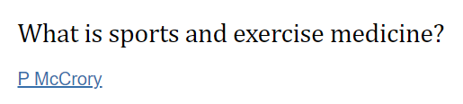


Slide 4
1-Gestão dos problemas médicos de pessoas que se exercitam em todas as idades e em todos os níveis de participação.
2-A fisiopatologia, biomecânica e otimização do desempenho humano.
ESPECIALIDADE MÉDICA QUE ESTUDA:
3-O uso do exercício como modalidade terapêutica no tratamento e prevenção de doenças.
4-A promoção da saúde e a prevenção de doenças ou lesões em nível populacional.

Slide 5
MEDICINA DO EXERCÍCIO E DO ESPORTE
DENTRO E FORA DO ESPORTE

Slide 6
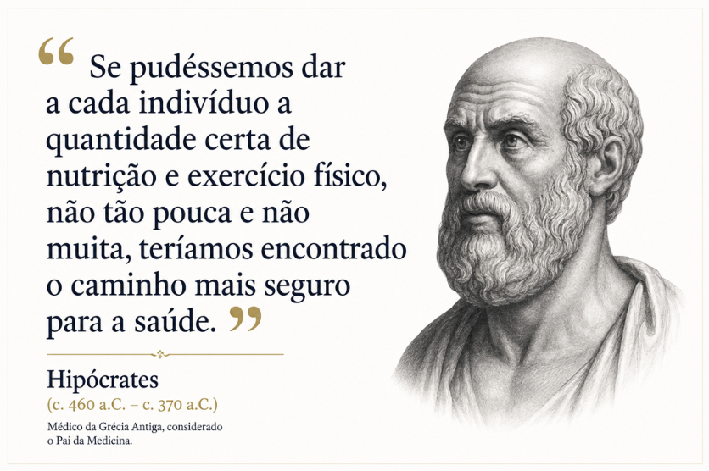

Slide 7

Organização Mundial de Saúde
“3.2 milhões de mortes anuais são atribuídas a atividade física insuficiente (1 em cada 10 causas de morte).”
Notes:
Atividade física insuficiente causa uma quantidade enorme de mortes e não doença

Slide 8
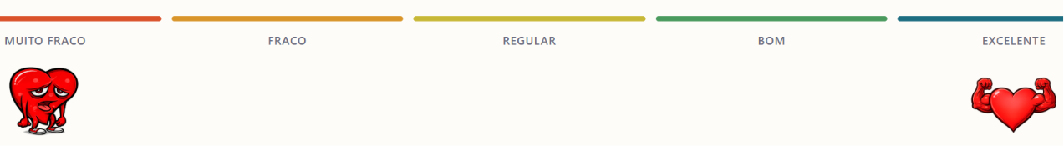
DOENÇA É DIFERENTE DE PERFORMANCE
Um coração fraco aumenta em :
42% o risco de AVC
35 a 50% a incidência de Câncer de mama e próstata e vários outros tipos
50% o risco de infarto

Slide 9


A SAÚDE MENTAL E NEUROLÓGICA É
UMA DAS MAIORES PRESSÕES GLOBAIS
OMS report 2025

Slide 10

SAÚDE MENTAL TAMBÉM É VARIÁVEL ECONÔMICA
Transtornos mentais representam até 4% do PIB em perdas financeiras nos países;
Burnout já é oficialmente reconhecido como fenômeno ocupacional;
Afastamentos por estresse, ansiedade e depressão vêm crescendo de forma consistente nos últimos anos;
OMS e OECD report 2025

Slide 11
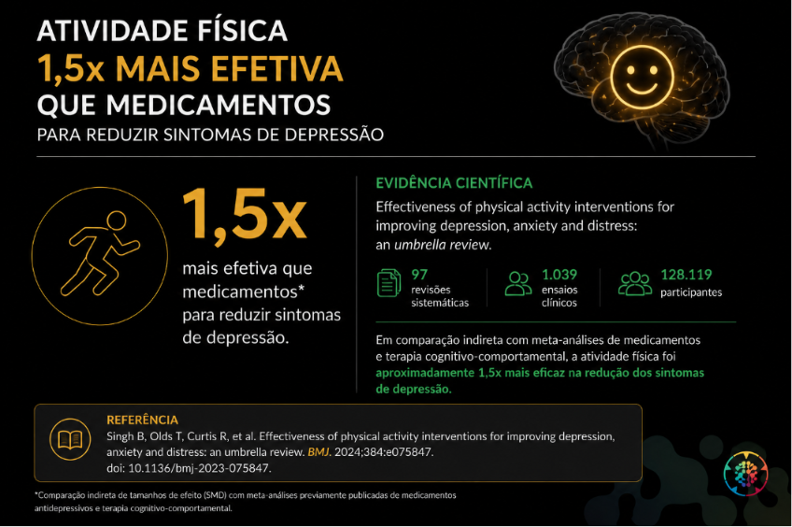

Slide 12
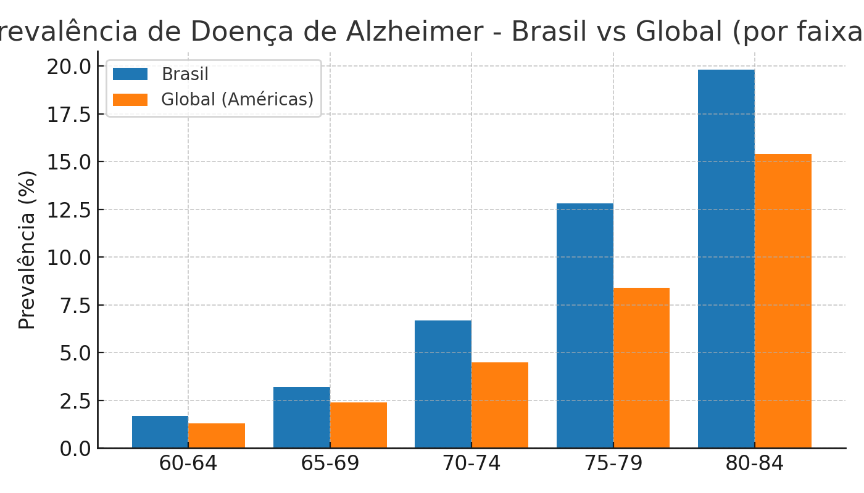

Prevalência de Alzheimer - Brasil vs Global
- Alzheimer’s Disease International (ADI). Dementia in the Americas, 2021.
- Ministério da Saúde. Relatório Nacional de Demência no Brasil, 2021.
- Hebert et al. Alzheimer’s & Dementia, 2013.
33% a incidência de Doença de Alzheimer
Notes:
ALGUNS ESTUDOS – 1/3 ACIMA DE 80 ANOS.

Slide 13
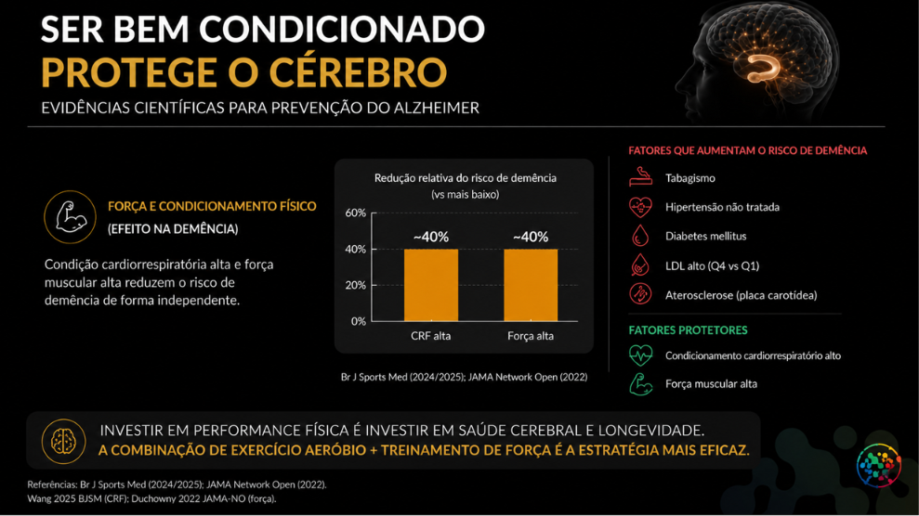

Slide 14
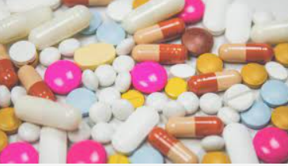
EXERCÍCIO - MEDICAMENTOS MAIS SEGURO, BARATO E MUITO EFETIVO
CARDIOLOGIA, GERIATRIA, NEUROLOGIA, ONCOLOGIA, PNEUMOLOGIA, ORTOPEDIA, FISIATRIA, PEDIATRIA, ...
Notes:
Estima-se que 50% não são reportadas.

Slide 15

15 a 20 grandes linhas assistenciais que usam atividade física
  Academia da saúde
  Hipertensão
  Diabetes
  Saúde Mental
  Saúde do idoso, do trabalhador, …
A MEDICINA DO EXERCÍCIO E DO ESPORTE NÃO PARTICIPA DESSES PROGRAMAS

Slide 16
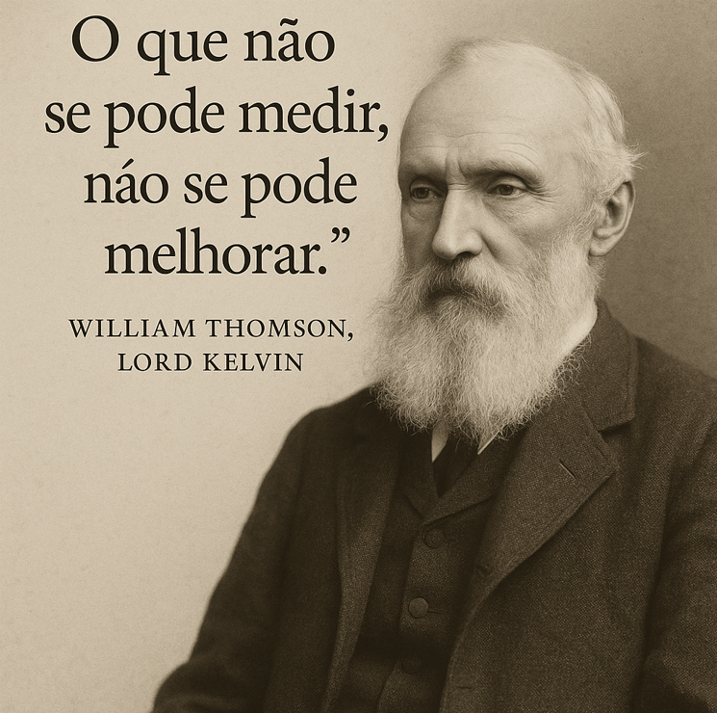

Slide 17
1-O TIPO DO EXERCÍCIO, A FREQUÊNCIA E A DOSE ESPECÍFICA PARA MELHORAR O DESEMPENHO DOS DIVERSOS ESPORTES
ESPECIALIDADE MÉDICA QUE ESTUDA:
2-O TIPO DO EXERCÍCIO, A FREQUÊNCIA E A DOSE ESPECÍFICA PARA TRATAMENTO DOS MAIS DIVERSOS PROBLEMAS DE SAÚDE

Slide 18

DIPIRONA – UM DOS MEDICAMENTOS MAIS PRESCRITOS NO BRASIL
DOSE HABITUAL – 1000 mg
1mg TERIA ALGUM EFEITO????

Slide 19

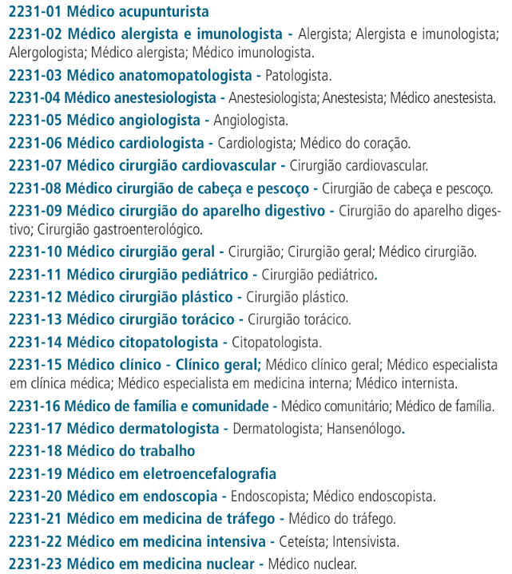

Slide 20
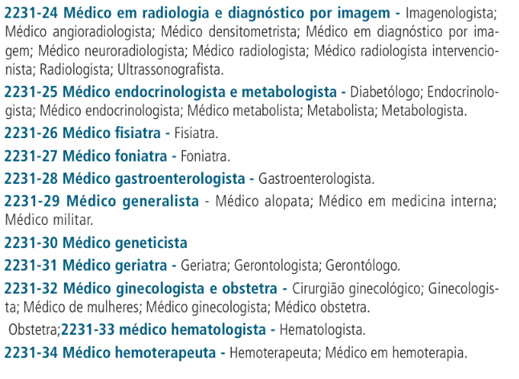

Slide 21
NÃO EXISTE UM CÓDIGO DE OCUPAÇÃO PARA A MEDICINA DO EXERCÍCIO E DO ESPORTE

Slide 22
1-O TIPO DO EXERCÍCIO, A FREQUÊNCIA E A DOSE ESPECÍFICA PARA MELHORAR O DESEMPENHO DOS DIVERSOS ESPORTES
ESPECIALIDADE MÉDICA QUE ESTUDA:
2-O TIPO DO EXERCÍCIO, A FREQUÊNCIA E A DOSE ESPECÍFICA PARA TRATAMENTO DOS MAIS DIVERSOS PROBLEMAS DE SAÚDE

